Slide 1
Proyecto de Ley 3806/2022-CR
LEY DE MOVILIDAD PEATONAL
Congresista
Luis Angel Aragón Carreño

Slide 2
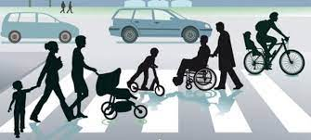
QUE SE ENTIENDE POR MOVILIDAD
La movilidad es la facilidad con la que se realizan los desplazamientos por parte de una población de forma recurrente, para acceder a bienes y servicios en un territorio.

Slide 3
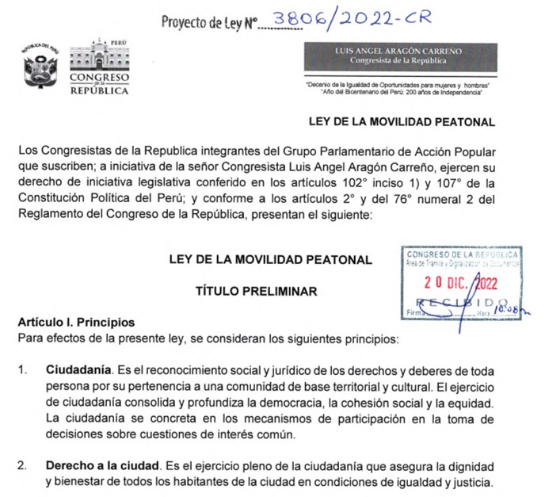
OBJETO DE LA INICIATIVA LEGISLATIVA
Es regular la movilidad peatonal estableciendo principios y reglas generales sobre la infraestructura peatonal, el sistema de transporte peatonal y los espacios públicos. Asimismo, busca la preservación y el desarrollo de un modo de transporte seguro, accesible, inclusivo y adaptado a las necesidades de movilidad de los ciudadanos, y compatible con la ciudad, el medio ambiente y la sociedad

Slide 4
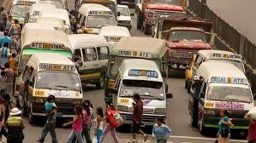
LA MOVILIDAD PEATONAL EN LAS CIUDADES DEL PERU
LIMA
En primer lugar con un 29.0% de la partición modal, es el transporte mediante custer o combis.
En segundo lugar, con un 16.9%, se encuentra el modo de transporte peatonal.
CUSCO
El 54,97% de los viajes se realizan por transporte motorizado público (custer y buses) y
El 30,25% por caminata.

Slide 5
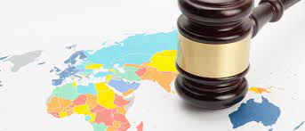
LEGISLACION COMPARADA
Alemania, se encuentra a la vanguardia en legislación de movilidad sostenible, así Berlín en el 2018 aprobó una enmienda a su Ley de Movilidad, incorporando la Ley del peatón.
Costa Rica, a través de su asamblea legislativa, promulgo la ley 9976, ley de Movilidad Peatonal.
República de Colombia, la cámara de representantes ha propuesto el Proyecto de Ley número 570, por la cual se crea la ley para la protección del peatón y se promueve e incentiva la construcción de cruces peatonales seguros a nivel

Slide 6
DE LAS COMPETENCIAS PROPUESTAS POR LA INICIATIVA
A las municipalidades les corresponde:
Gestionar, administrar y mantener la infraestructura peatonal en vías y espacios públicos. Asimismo, incorporar en el plan de desarrollo urbano y en el plan de movilidad urbana un plan de movilidad peatonal participativo, debidamente fundamentado, que mejore las condiciones de seguridad para los peatones.
Al Ministerio de Vivienda, Construcción y Saneamiento le corresponde:
Elaborar las normas técnicas de diseño y de financiamiento para la construcción de aceras y escalinatas.

Slide 7
ASPECTOS QUE SE REGULA EN EL PL
El tráfico peatonal seguro, estableciéndose que la infraestructura de transporte en general y la gestión y organización del tráfico están alineados con las necesidades de movilidad peatonal y al desarrollo orientado al transporte sostenible, garantizando que los peatones en la ciudad tengan acceso a un transporte seguro, libre de obstáculos, accesible e inclusivo.
El tiempo de duración semafórica para el paso de peatones se proyecta en función de la velocidad del peatón con movilidad reducida, priorizándose al peatón por sobre el automotor para el diseño de los tiempos de duración de los semáforos.
La infraestructura peatonal, la cual prioriza la acera sobre el espacio para el estacionamiento vehicular, la iluminación de calles, caminos y plazas está orientada a las necesidades del peatón.

Slide 8
ASPECTOS QUE SE REGULA EN EL PL
Las herramientas técnicas legales que facilitan la planificación, procurando la adecuada administración de la movilidad peatonal y el aprovechamiento conforme a su finalidad son el plan de gestión provincial y el plan de movilidad urbana sostenible.
Se encarga a los gobiernos locales la fiscalización y el cumplimiento de la norma propuesta.

Slide 9
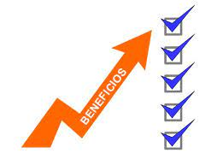
Busca reducir la siniestralidad vial, al contar con infraestructura peatonal segura.
Aumenta la opción del transporte por modo pedestre con contar con infraestructura adecuada y eficiente.
El modo de transporte pedestre es el más amigable con el ambiente, pues requiere menor consumo de recursos para desplazarse.

Slide 10
¡GRACIAS!

